Slide 1
Специальность 1-27 01 01 «Экономика и организация производства (по направлениям)»
Направление специальности 1-27 01 01-21 «Экономика и организация производства (общественное питание)»
Квалификация: инженер-экономист
Форма получения образования: дневная (4 года),
заочная сокращенная (4 года).

Slide 2
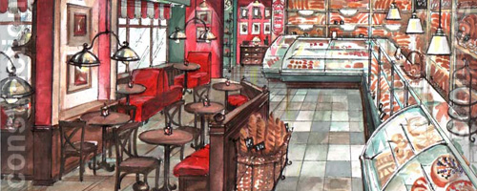
Сфера профессиональной деятельности:
При подготовке будущих специалистов делается упор на формирование профессиональных знаний и навыков
инженера как организатора производства, организатора труда, способного обеспечивать административно-хозяйственную деятельность ресторана в целом и отдельных его подразделений, проектировать и внедрять новации.
экономиста – как бизнес-аналитика, способного анализировать экономические результаты деятельности, планировать их (бизнес-планирование), способного создавать маркетинговый имидж своего ресторана, продвигать его услуги и завоевывать своих клиентов.

Slide 3
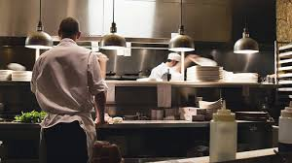
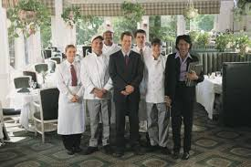
Должности, которые занимают выпускники:
Руководитель, заместитель руководителя организации (объекта) общественного питания,
менеджер по производству;
менеджер по обслуживанию или администратор; менеджер ресторана быстрого обслуживания.
Выпускники могут работать так же на должностях специалистов в торговле, общественном питании и пищевой промышленности:
- по организации производства, организации труда и планирования;
- по торгово-экономическим вопросам;
- бухгалтерскому учету;
- по инвестиционному проектированию;
- по закупкам, снабжению;
- по рекламе, сервису, торговле;
- по управлению качеством.

